Slide 1


Федеральное государственное бюджетное образовательное учреждение высшего образования «Волгоградский государственный медицинский университет» Министерства здравоохранения Российской Федерации
АНАТОМИЯ НОСА

Slide 2

Non scholae, sed vitae discimus.
Мы учимся не для школы, а для жизни.

Slide 3
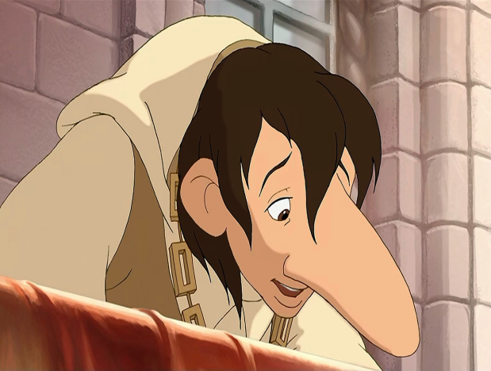

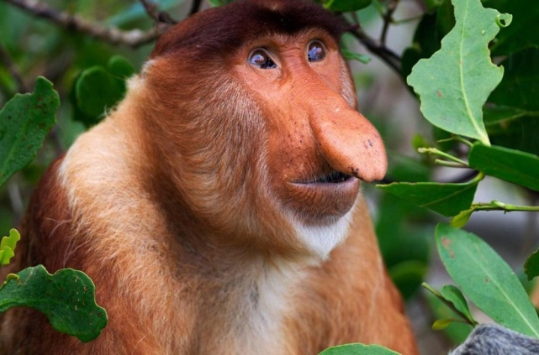
Нос (лат. nasus, др.-греч. ῥινός [rhinos]) — орган для распознавания запахов. Часть лица участвующая в дыхании, обонянии, добыче пропитания и общении.

Slide 4
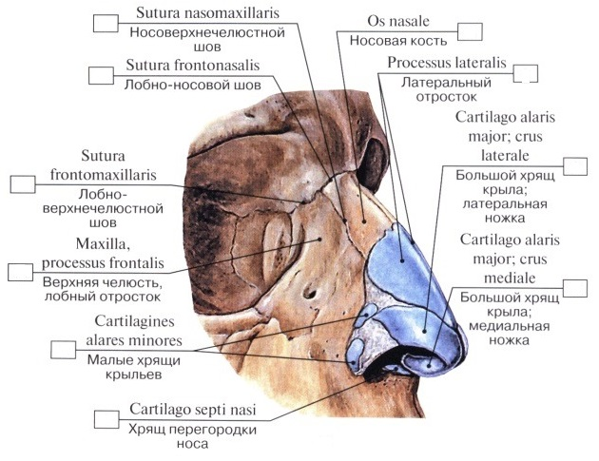
Строение внешнего носа

Slide 5
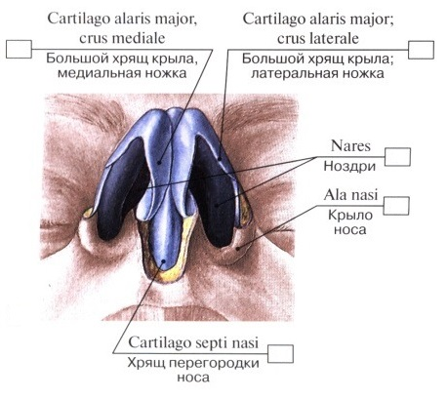
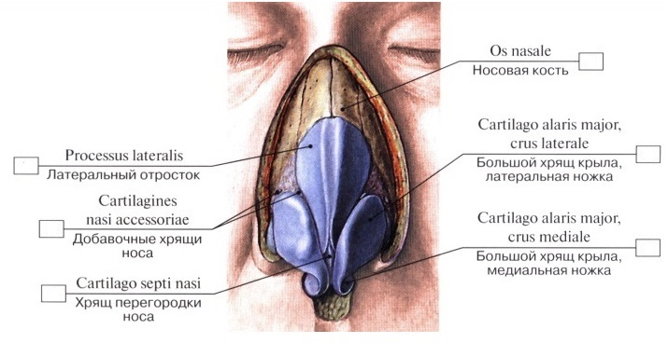

Slide 6
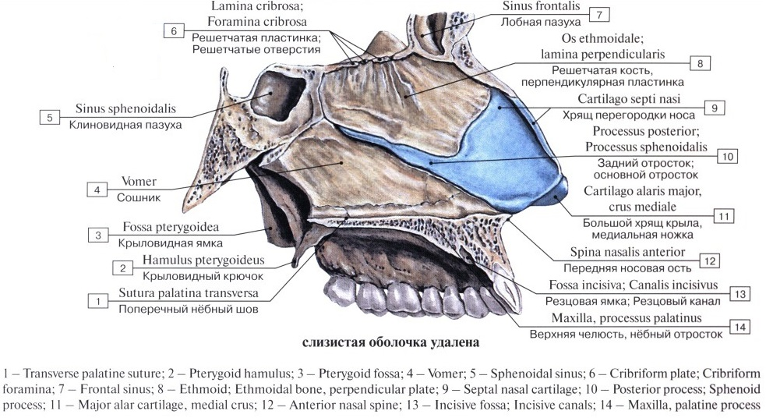

Slide 7
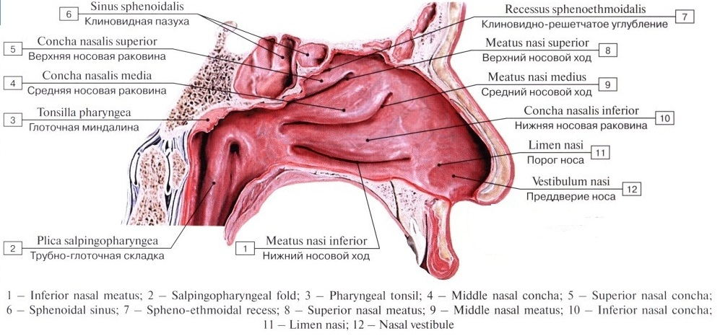

Slide 8
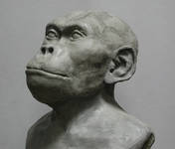
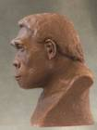
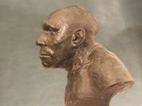
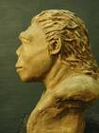
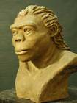
Развитие носа на примерах реконструкций М.М. Герасимова
Homo habilis (Чел. умелый)
Homo ergaster (Чел. работающий)
Homo Erectus (Чел. прямоходящий)
Homo neanderthalensis
(Неандерталец)

Slide 9
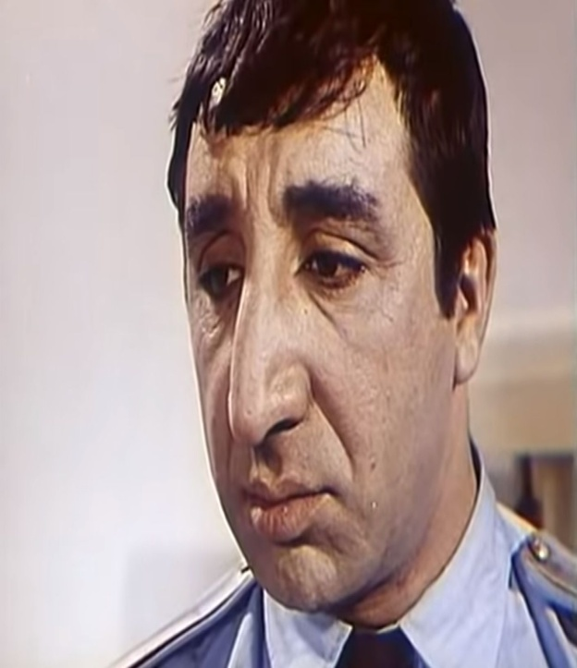
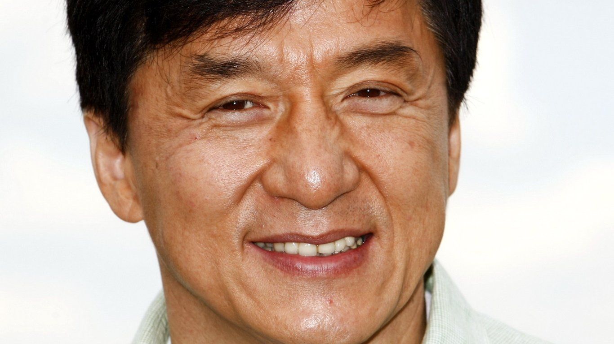
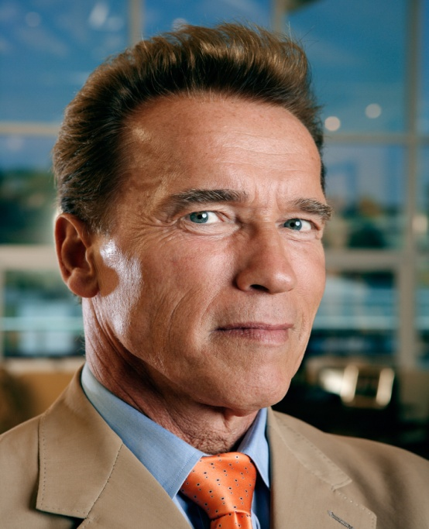

Приспособление носа к климатическим особенностям

Slide 10
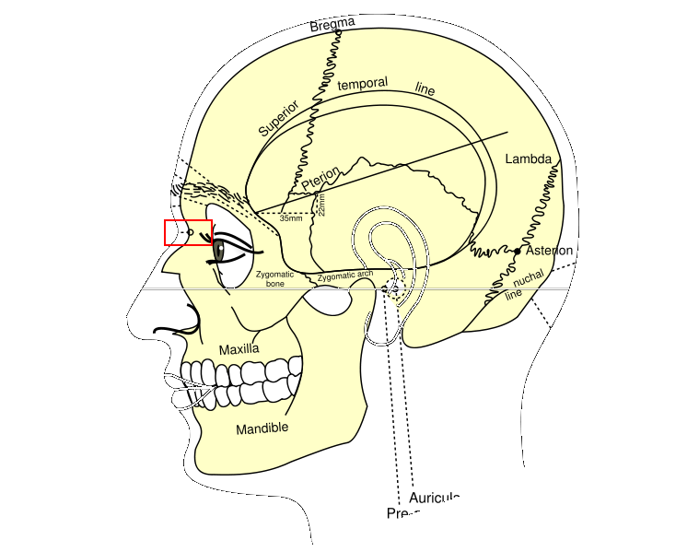
Носовой индекс (процентное отношение ширины к длине при измерении длины от точки «назион) варьирует по группам от 40 до 110; индивидуальные вариации ещё шире. Для носового указателя принята следующая рубрикация:
гиперлепториния — 40-55 (очень длинный узкий нос)
лепториния — 55–70 (узкий высокий нос);
мезориния — 70–85 (средний нос);
платириния — 85–99,9 (короткий широкий нос);
гиперплатириния — выше 100,0 (укороченный уплощённый нос).

Slide 11
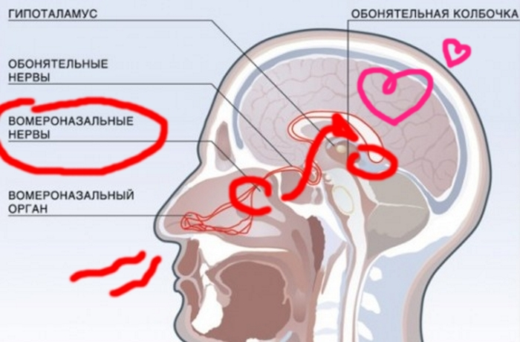
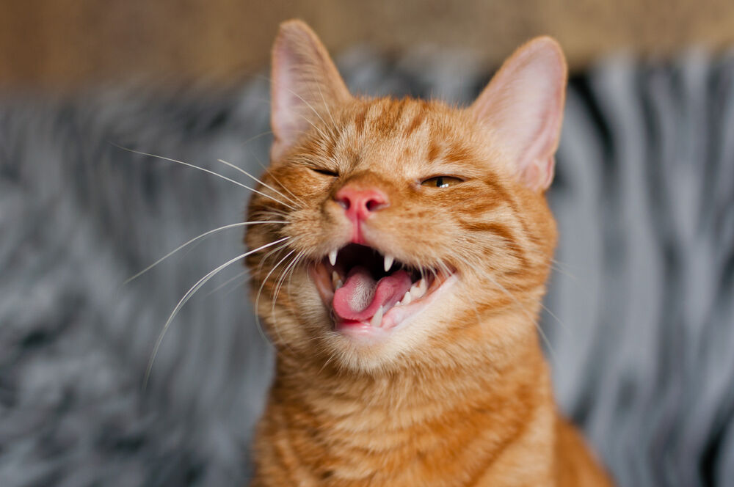
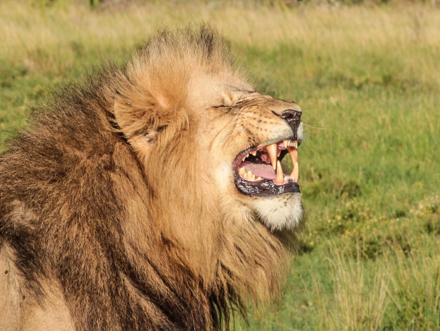

Slide 12
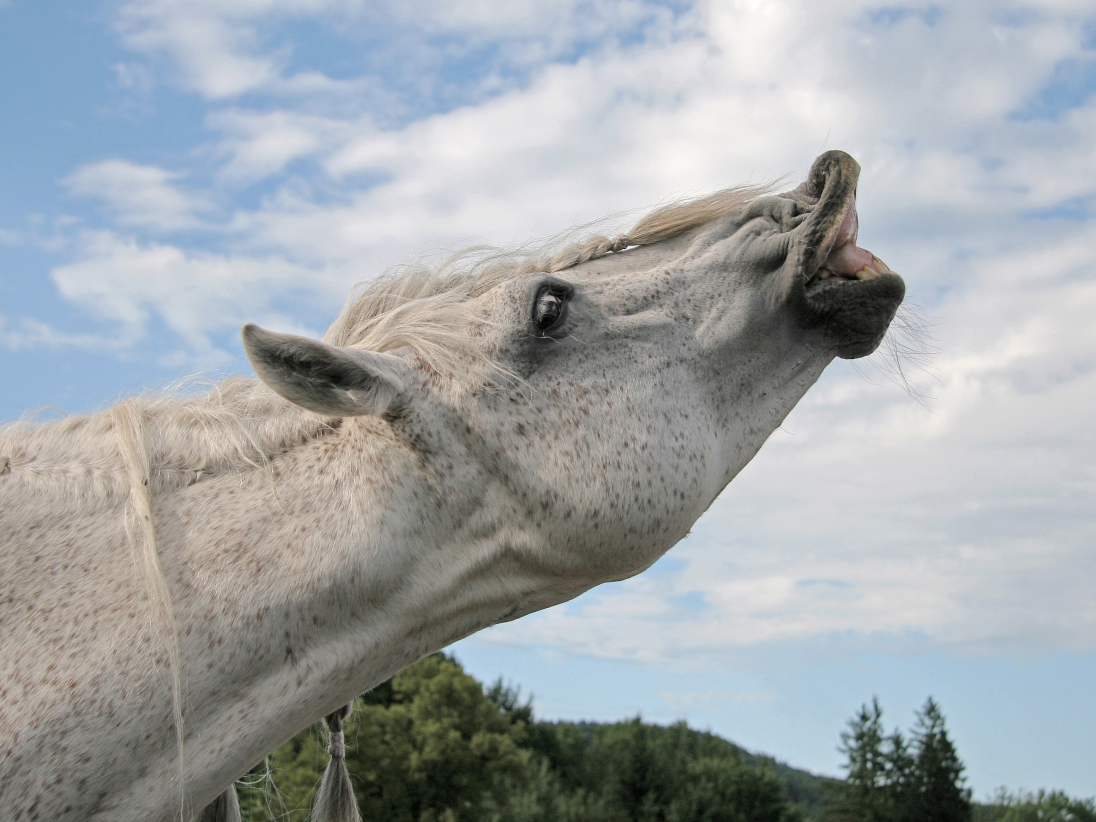

Slide 13
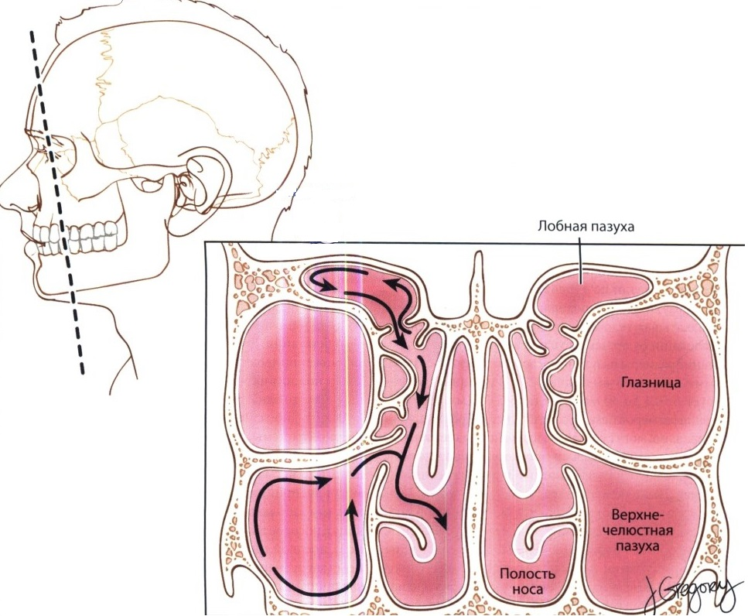

Slide 14
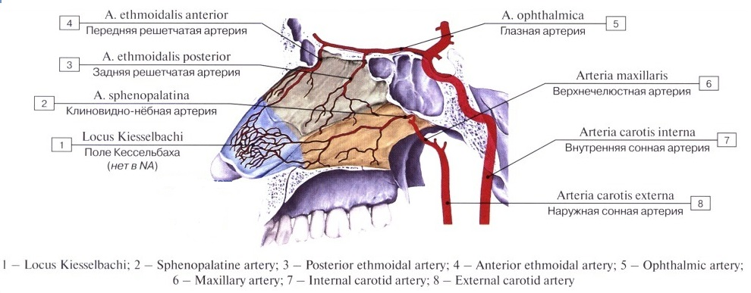
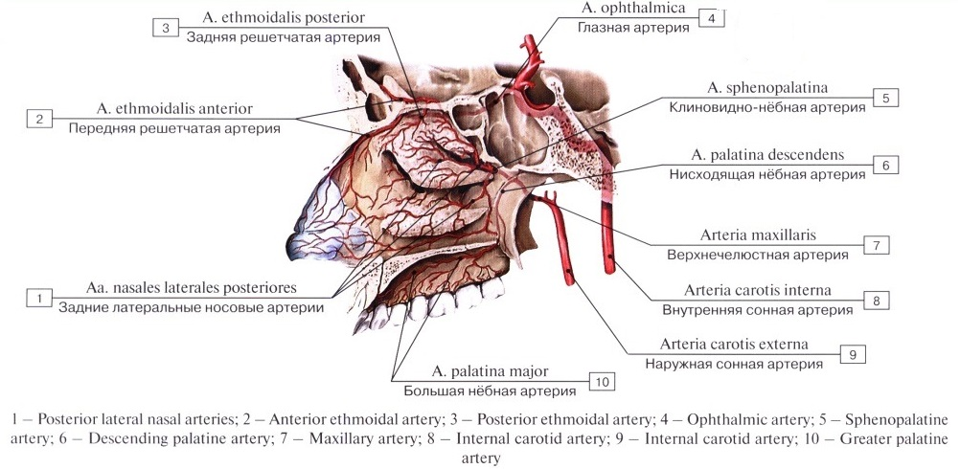

Slide 15
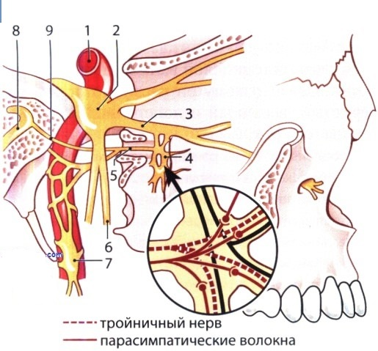

Slide 16
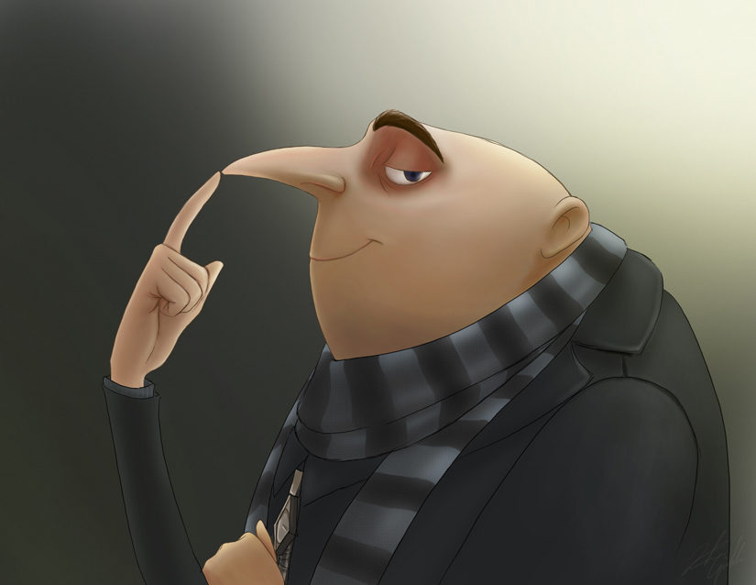
Спасибо за внимание!

Slide 17
Список литературы
http://rhinology.ru
https://meduniver.com/Medical/Anatom/177.html
https://ru.wikipedia.org/wiki/Герасимов,_Михаил_Михайлович
https://entru.org/
Р.П. Самусев Атлас анатомии человека. Изздательсвто «Мир и образование» 2019г. С 46-48

